Slide 4
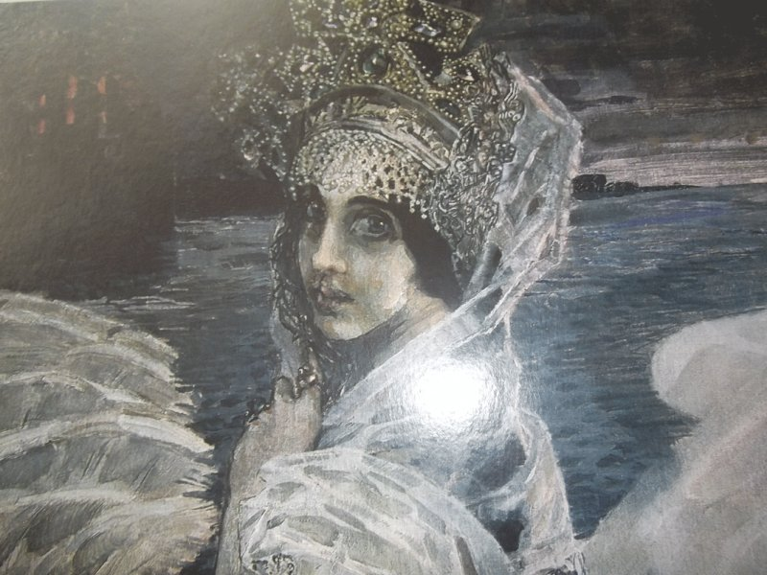

Slide 5
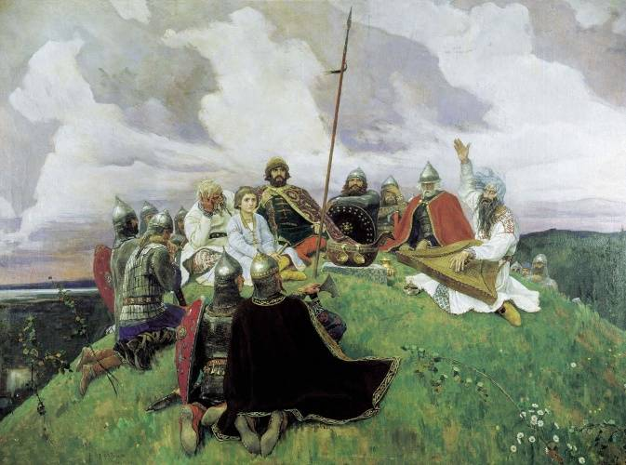

Slide 6
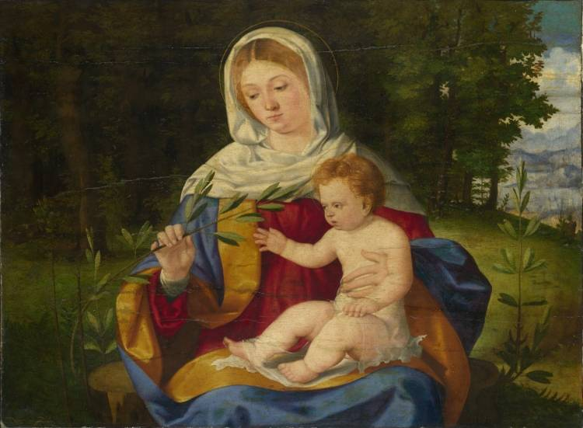
Библейский жанр

Slide 7
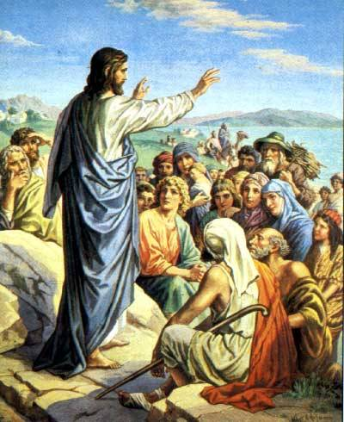

Slide 8
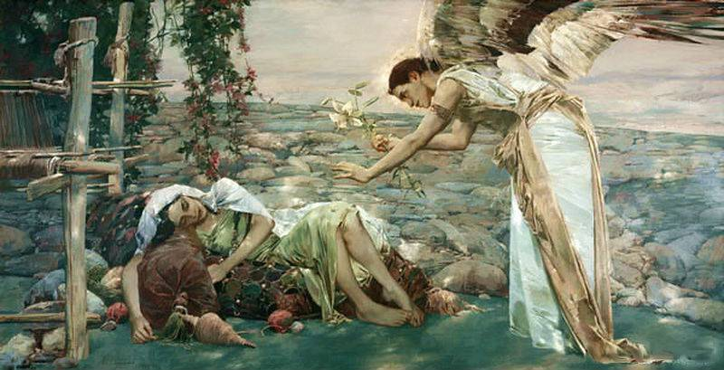

Slide 9
Задание на дом
Провести поисковую творческую работу (индивидуальную или групповую) на тему: «Что я знаю о « малых голландцах?».

Slide 10
Сейчас !
Попробуйте выполнить зарисовки для будущей картины в любом из жанров.
Дома доделайте работу и назовите ее.

